Slide 1
Cntr: Lightweight OS Containers
Cntr：轻量级系统容器
By 向程

Slide 2
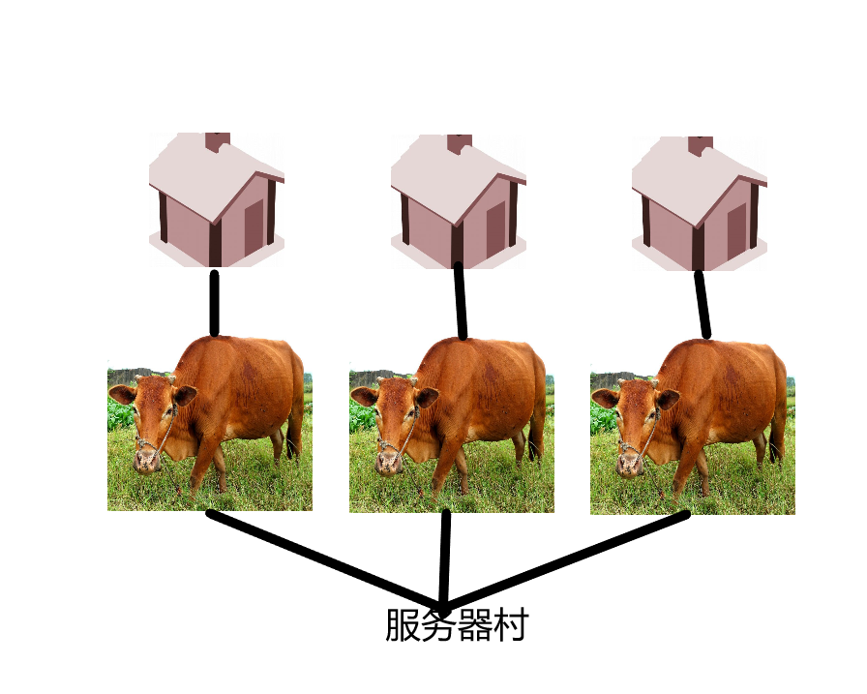
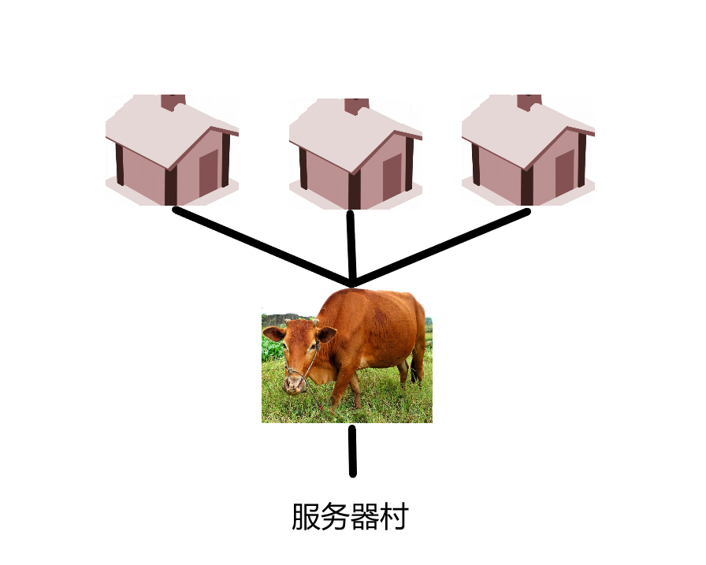

耕地策略的改变
人力耕地
一家一头牛
共用几头牛
费时费力，耗费成本高，收益低，伸缩性差（比如多得了一些田地）。
省了时间，开辟了村附近的荒地，但资源利用率还是不高，伸缩性略差，新买一头牛费时间。
做好调度即可充分利用资源，伸缩性好，如果工作量变大可多租几头牛。

Slide 3
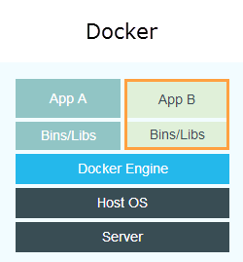
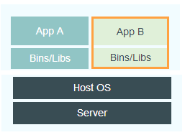
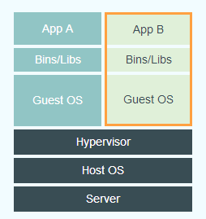
三种对比
物理机
虚拟机
容器
直接在服务器上的主机系统运行程序。
在主机系统上通过虚拟化，运行多个系统内核，再分别在其上运行程序。
通过一个中间层隔离不同程序，只有一个系统内核。

Slide 4
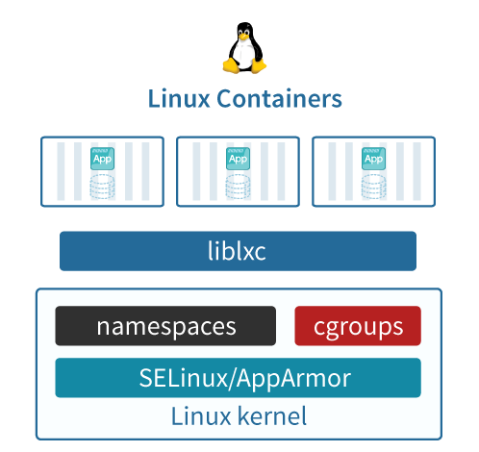
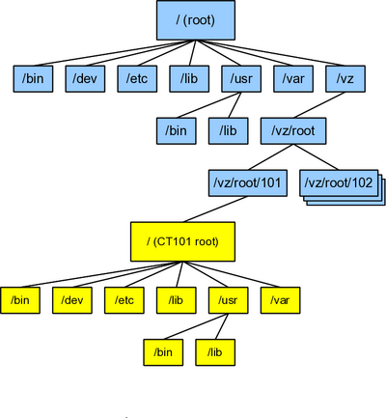
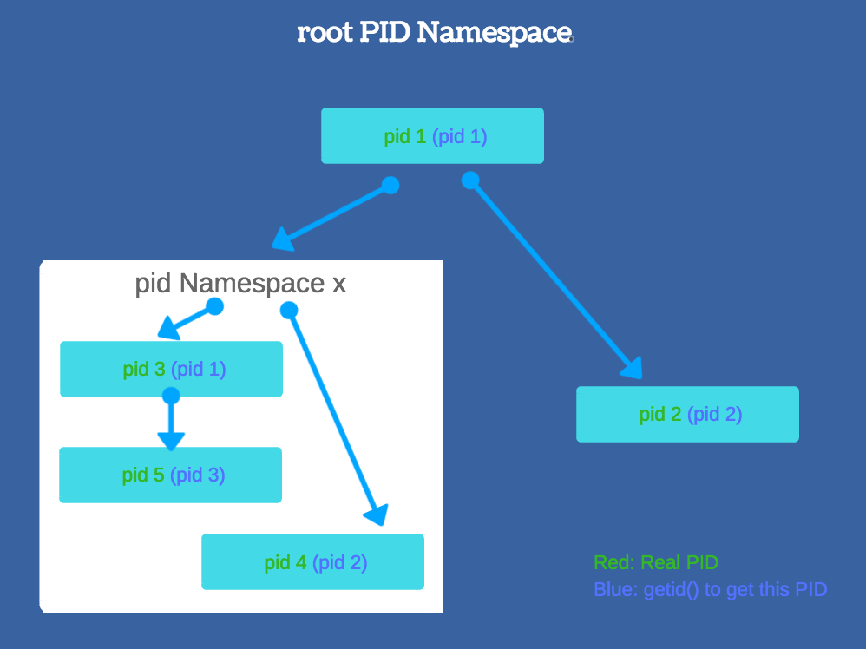
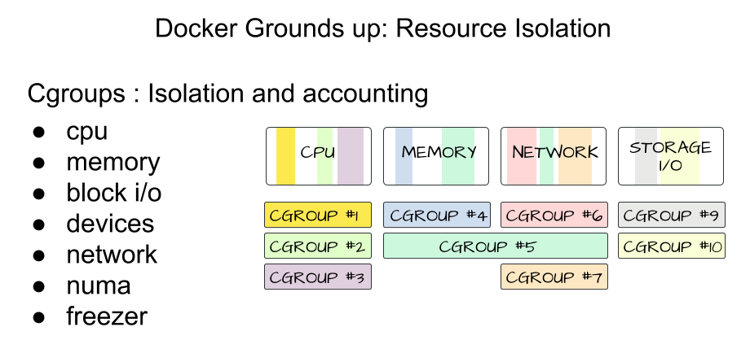
容器的底层技术支持
Cgroups（CPU，内存等等）
Namespace（Mount UTS IPC PID Network User Cgroup）
Capabilities
……

Slide 5


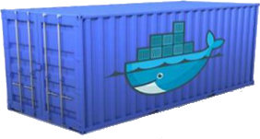
容器的广泛应用
谷歌
亚马逊
阿里巴巴
京东
……
快速部署
资源占用低
快速构建
简化交付流程
微服务

Slide 6
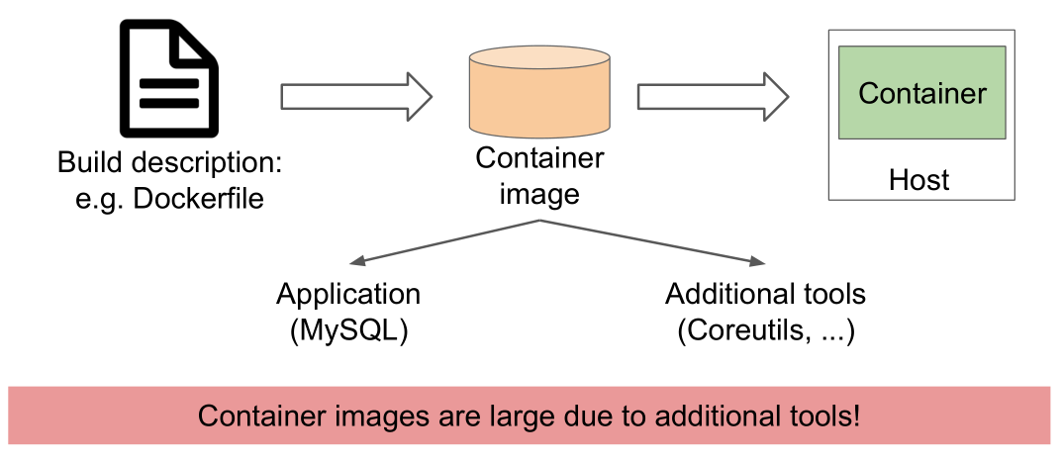
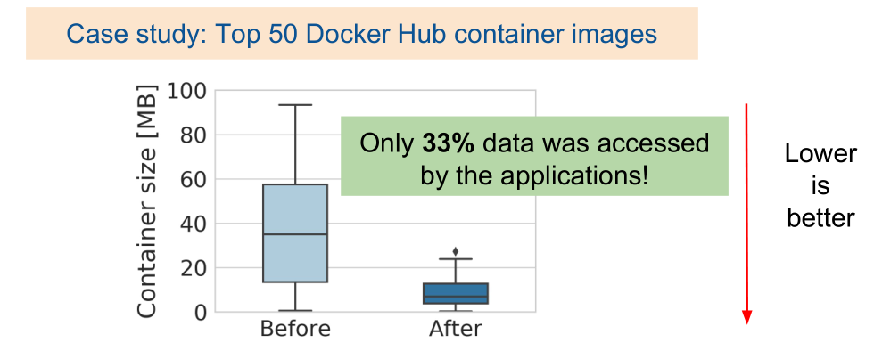
现有容器技术的不足
有太多东西加进容器，如Editors（Vim，Emacs……），Coreutils（一个Shell工具包），打包管理工具（apt-get，yum）
但我们运行容器的时候几乎用不到它们。
类比，租一头牛只需要它的耕地能力，而不想去管它的各种细节问题，如生病了怎么医治。
为什么要加这些东西？
但Debug，Shell，查看运行状态，管理等等

Slide 7
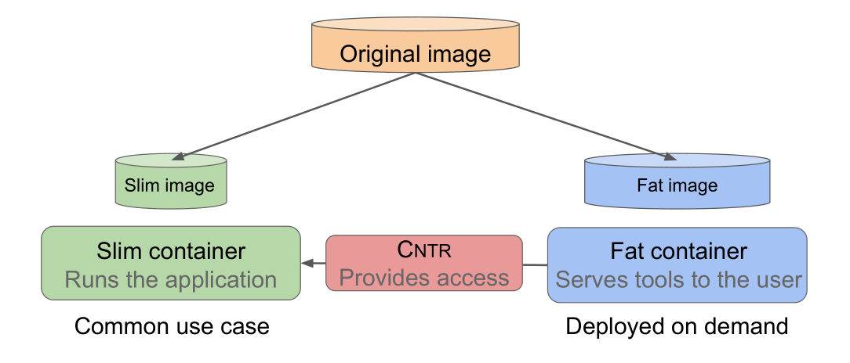
一种改进方案
将应用与其他工具分成两部分
日常运行时，只部署运行应用的瘦容器
待需要Debug、管理及查看运行状态时，再通过一个中间层将包含工具的胖容器和瘦容器连接起来。

Slide 8
一些目标
通用，可以支持各种工具，如debug，编辑文本等等。
透明，不会修改容器引擎，操作系统，以及容器本身。
高效，不会给容器运行带来额外的性能开支。

Slide 9
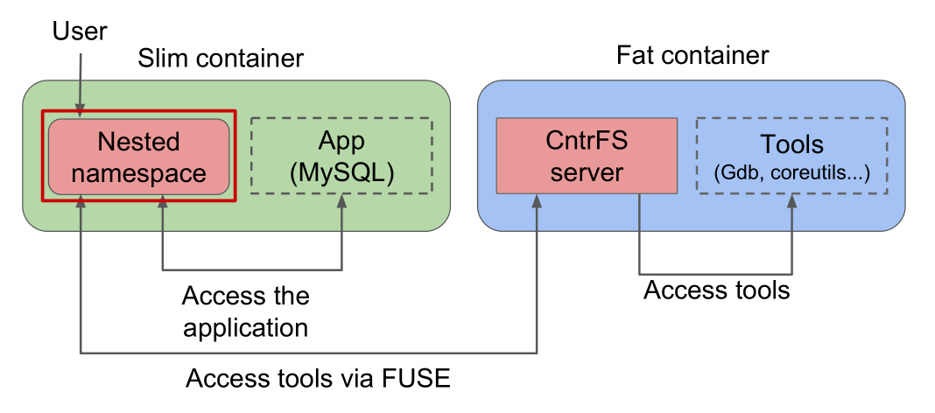
具体技术实现

Slide 10
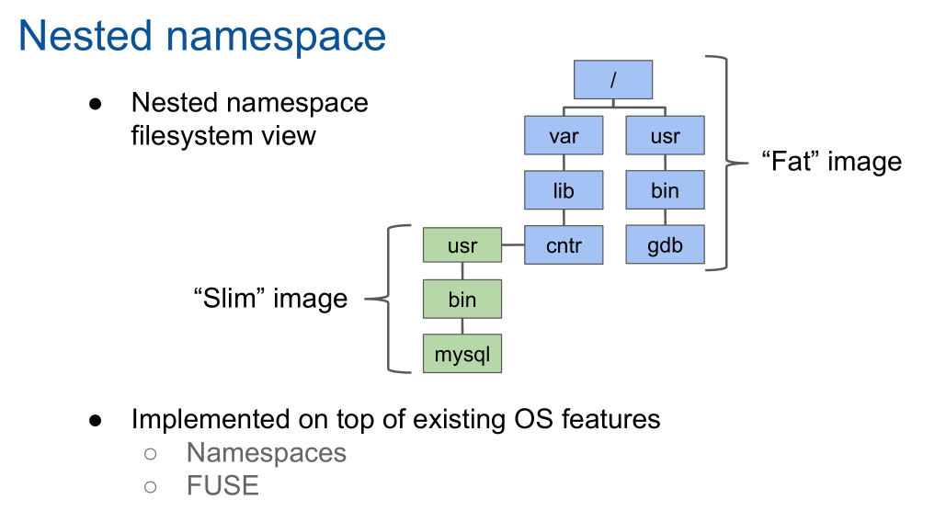
具体技术实现

Slide 11
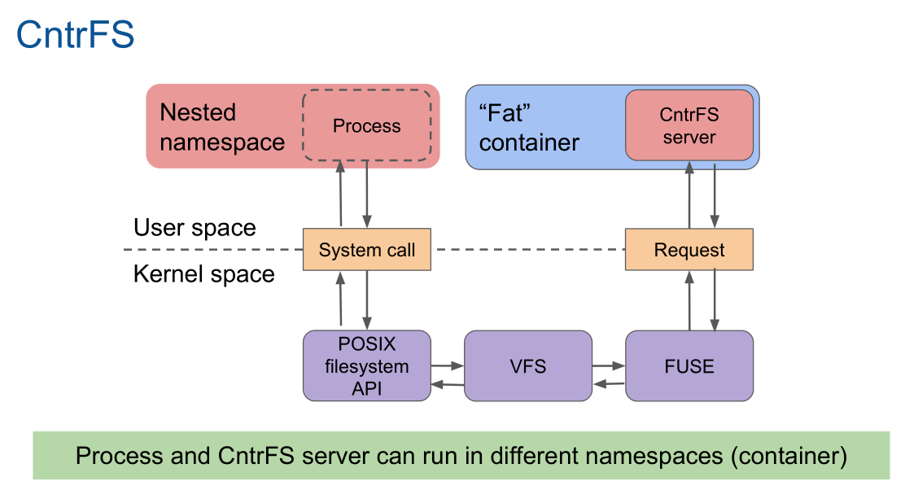
具体技术实现

Slide 12
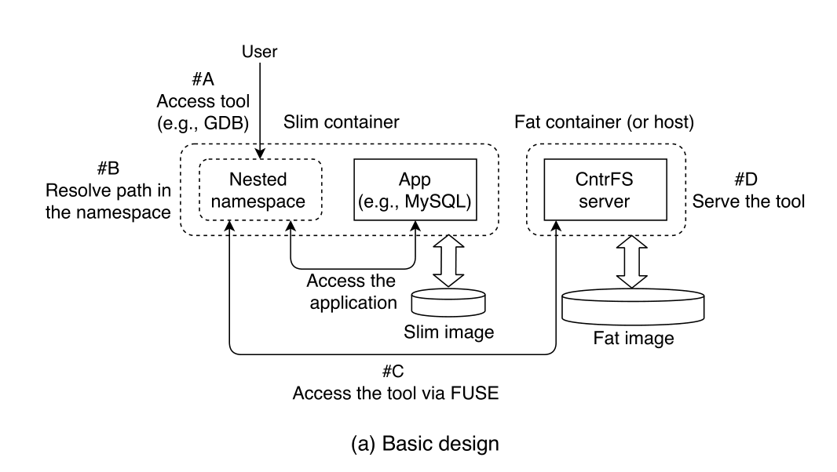
实现细节
将容器名解析成进程ID，获取容器相关信息（如命名空间，环境变量，Capabilities）。
启动CntrFS Server，去连接胖容器
初始化工具命名空间，设置一个内嵌命名空间，fork一个子进程运用私有挂载装上CntrFS server。
初始化交互Shell程序，可以运用很多工具操作容器。

Slide 13
评估
实验平台
M4.xlarge VM on Amazon EC2
100 GB device of type GP2 (SSD-backed network storage)
文件系统: Ext4

Slide 14
完整性
Benchmark: Xfstests regression test suite
Tests | Supported tests
94 | 90 (95.74%)
未能支持的测试是一些微小的Linux实现细节
有几个未支持的测试在Docker默认的overlayfs 上也无法通过

Slide 15
瘦容器带来的额外花销
0%
日常用例中，瘦容器的使用不会带来任何额外开销

Slide 16
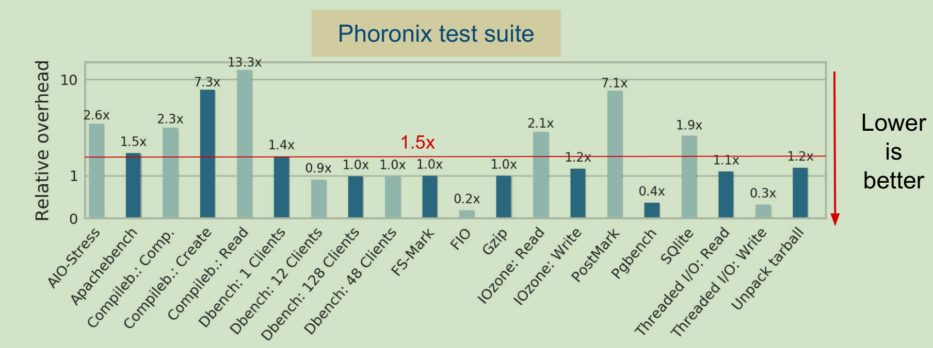
胖容器带来的额外开销
相比管理成本来说，胖容器带来的开销是合理的且可以接受

Slide 17
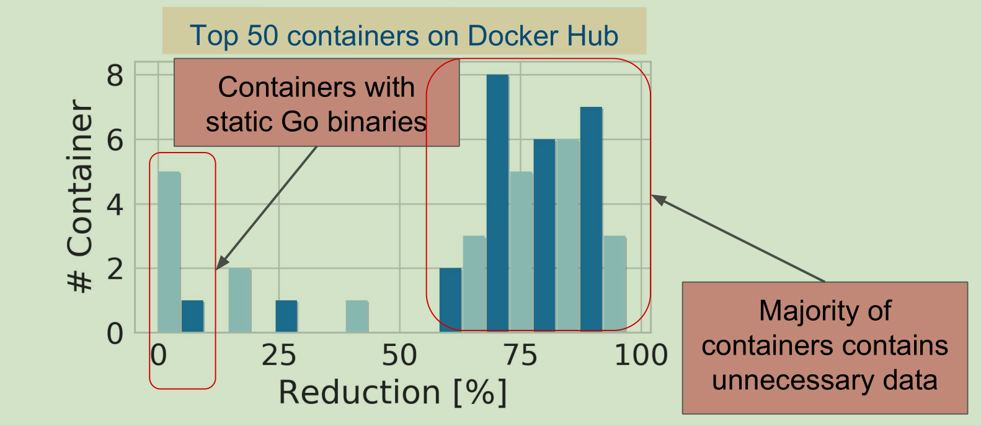
容器“减肥”的效果
平均减少了66%的容器大小

Slide 18
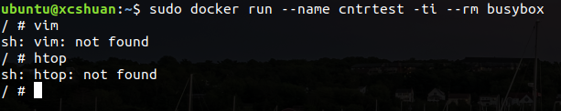
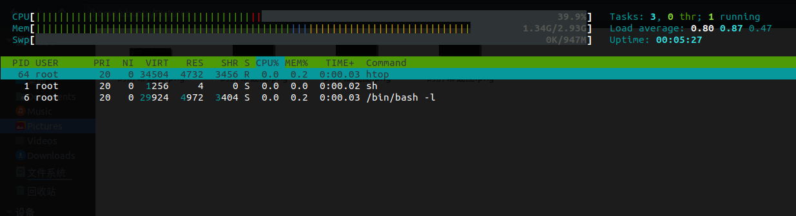
运行实例
主机：ubuntu18.04
Access via CNTR
瘦容器：Busybox
$ sudo cntr attach cntrtest
$ sudo docker run --name cntrtest busybox

Slide 19
总结
提出问题：容器在实践上还不够轻量级
大量管理工具和开发工具增加了容器的大小
解决方案：CNTR
将容器镜像分成胖容器和瘦容器两部分
利用一个内嵌命名空间来使用大量的工具
通用 透明 高效
https://github.com/Mic92/cntr

Slide 20
谢谢大家

